Slide 1


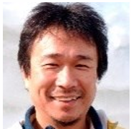
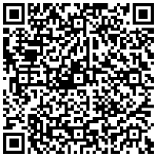
雪害事故防止研修会
除雪作業による
事故を防ごう
参加費
無料
11月12日
木
14:00-16:30
市民プラザたけふ【多目的室１】
（越前市府中1丁目11-2 アル・プラザ武生３階）
第1部
14:05～14:25
「段階的に発表される大雪に関する防災気象情報」
講師：野内修一(福井地方気象台地域防災官)
第2部
14:25～16:25（途中10分休憩あり）
「最近の除雪の事故事例や統計について」
「安全な雪下ろし方法」
－－－・・・実 技・・・－－－－－－－
「ロープワーク練習」
「安全帯使用の実践練習」
講師：木村浩和(（特非）中越防災フロンティア理事)
お申込み
お問い合わせ
福井県土木部土木管理課
TEL: 0776-20-0469
参加申込はこちら → 参加申込みフォーム

